Slide 1
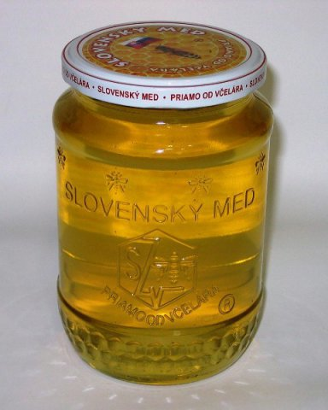
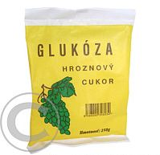
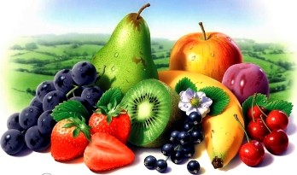
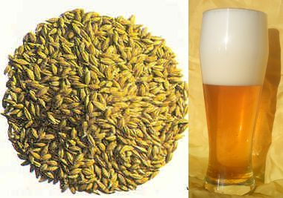
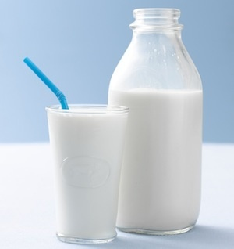
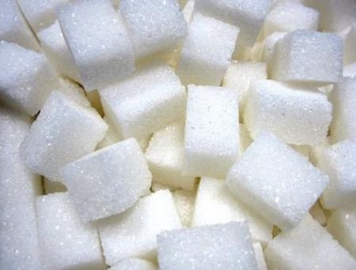
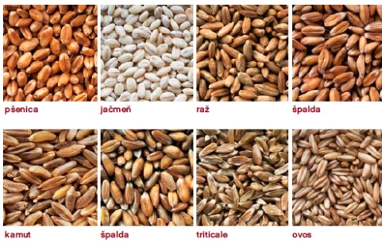
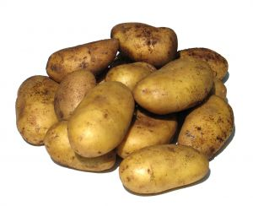
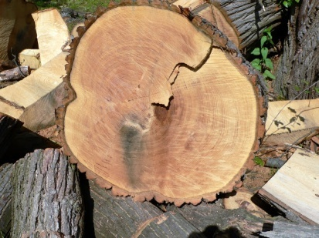
Sacharidy

Slide 2
OBSAH
Definícia
Rozdelenie
Monosacharidy
glukóza
fruktóza
Disacharidy
sacharóza
laktóza
maltóza
Polysacharidy
škrob
celulóza
gykogén
Kvasenie cukrov
Cukry a výživa
Glykemický index
Kontrolné otázky

Kontrolné otázky

Slide 3
Definícia
Sacharidy (cukry, glycidy) sú dôležité prírodné zlúčeniny, ktoré sa skladajú z atómov uhlíka, vodíka a kyslíka.
Sú najrozšírenejšie prírodné látky, ktoré sú súčasťou všetkých rastlinných a živočíšnych buniek
Vznikajú v rastlinách fotosyntézou

Obsah
Kontrolné otázky

Slide 4
Fotosyntéza
slnečné žiarenie
6 CO₂ + 12 H₂O –→ C₆H₁₂O₆ + 6 O₂ + 6 H₂O
chlorofyl glukóza

Obsah
Kontrolné otázky

Slide 5
Rozdelenie
Jednoduché – Monosacharidy (M)
Tetrózy – C₄
Pentózy – C₅
Hexózy – C₆
Zložené
Oligosacharidy (M₂ – M₁₀)
Disacharidy (M₂)
Polysacharidy (M₁₁ a viac)

Obsah
Kontrolné otázky

Slide 6
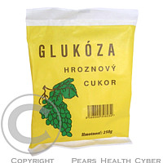
Monosacharidy -G
Glukóza - C₆H₁₂O₆
Biela, sladká, kryštalická látka rozpustná vo vode
S fruktózou tvorí sacharózu (repný cukor)
Nachádza sa
Voľná - v ovocí, mede a rastlinných šťavách
Viazaná vo väčšine živých organizmoch
Používa sa v potravinárstve a v medicíne ako umelá výživa kvôli ľahkej stráviteľnosti
Je základným zdrojom energie v živých organizmoch
Vplyvom kvasiniek sa skvasí na etanol (alkoholové kvasenie- alkoholické nápoje) alebo na kyselinu mliečnu(mliečne kvasenie – kyslá kapusta, siláž, kyslomliečne výrobky)

Obsah
Kontrolné otázky

Slide 7
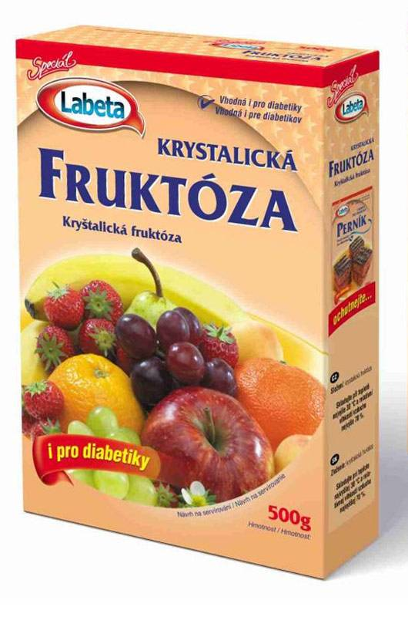
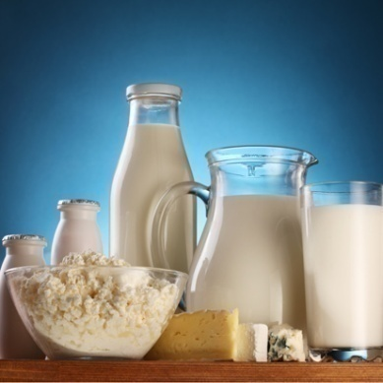
Monosacharidy -F
Fruktóza - C₆H₁₂O₆
Najsladší prírodný cukor
Spolu s glukózou je súčasťou disacharidu sacharózy
Používa sa v potravinárstve a diabetickej výžive
Galaktóza - C₆H₁₂O₆
Spolu s glukózou tvorí súčasť disacharidu laktózy (mliečneho cukru)

Obsah
Kontrolné otázky

Slide 8
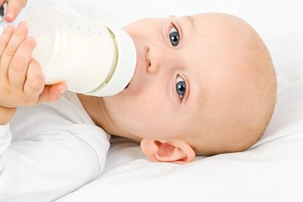
Disacharidy S
Sacharóza – C₁₂H₂₂O₁₁ - repný cukor
Bezfarebná, kryštalická látka rozpustná vo vode
Skladá sa z glukózy a fruktózy
Zdrojom je cukrová repa a cukrová trstina
Zahrievaním karamelizuje
Používa sa na sladenie a konzervovanie
Laktóza – C₁₂H₂₂O₁₁ – mliečny cukor
Vyskytuje sa len v mlieku cicavcov
Skladá sa z glukózy a galaktózy a je menej sladká ako sacharóza
Má vysokú výživovú hodnotu
Vplyvom baktérií sa mení na kyselinu mliečnu(kyslomliečne výrobky)
Ťažšie stráviteľná pri nedostatku enzýmu laktázy (hnačky)

Obsah
Kontrolné otázky

Slide 9
Disacharidy M
Maltóza – C₁₂H₂₂O₁₁ – sladový cukor
Skladá sa z dvoch molekúl glukózy
Vzniká enzýmovým štiepením škrobu.
Príslušný enzým sa nachádza v klíčkoch semien.
Enzým maltáza, ktorý sa nachádza v naklíčenom sladovníckom jačmeni štiepi maltózu na skvasiteľnú glukózu.
Na tomto procese je založená výroba piva.

Obsah
Kontrolné otázky

Slide 10
Polysacharidy
(C₆H₁₀O₅) _{n}
Skladajú sa z veľkého počtu monosacharidov najmä glukózy
Vo vode sa zvyčajne nerozpúšťajú, len napučiavajú
Nemajú sladkú chuť
Pre organizmy sú to látky zásobné alebo stavebné
K polysacharidom patria:
Škrob
Celulóza
Glykogén

Obsah
Kontrolné otázky

Slide 11
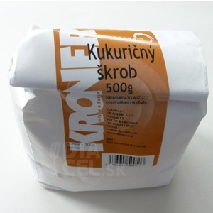
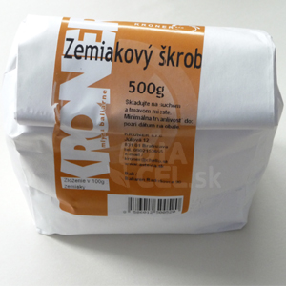
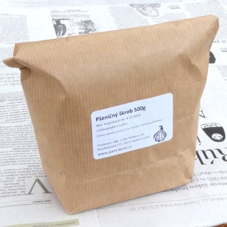
Škrob
Je konečným produktom fotosyntézy rastlín
Tvorí zásobnú zložku rastlín
Skladá sa z amylózy a amylopektínu.
V studenej vode sa nerozpúšťa
Má zrnitú štruktúru
Stavebnou jednotkou oboch zložiek je glukóza
Hlavným zdrojom škrobu sú časti rastlín (korene, hľuzy, plody, semená)
Zemiakové hľuzy majú až 20% škrobu, obilniny až 50-80%
Škrob je základná zložka potravy.
Používa sa v potravinárstve, farmácií, výrobe lepidiel, výrobe púdrov, textilnom priemysle
Nie je alkoholicky priamo skvasiteľný

Obsah
Kontrolné otázky

Slide 12
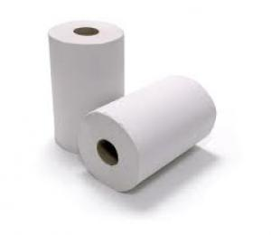
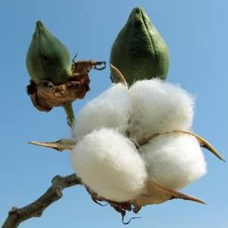
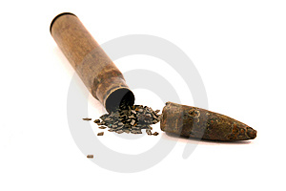
Celulóza
Je najrozšírenejšia organická látka v prírode
Je súčasťou stien rastlinných buniek – tvorí stavebnú zložku rastlín
Má vláknitú štruktúru
Skladá sa z viac ako 1000 molekúl glukózy
Vo vode nie je rozpustná
Čistá sa nachádza v bavlne a viazaná s inými látkami(lignín) v dreve
Je hlavnou živinou pre bylinožravce
Vyrába sa z dreva
Je hlavnou zložkou papiera a bavlny
Vyrába sa z nej viskóza, celofán a strelný prach

Obsah
Kontrolné otázky

Slide 13
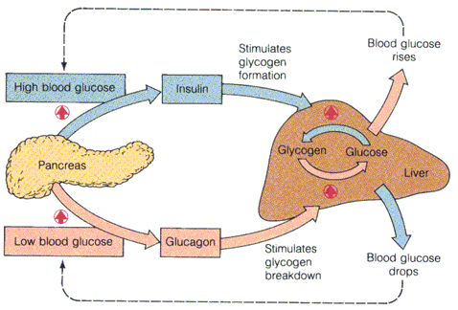
Glykogén
Je zásobnou látkou u živočíchov
Tvorí a odbúrava sa v pečeni a vo svaloch
Pečeňový slúži na doplnenie glukózy do krvi/ovplyvňujú to hormóny inzulín a glukagón)
Svalový slúži len ako zdroj energie pre svalové bunky

Obsah
Kontrolné otázky

Slide 14
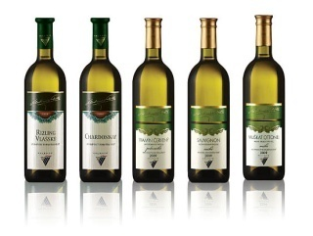
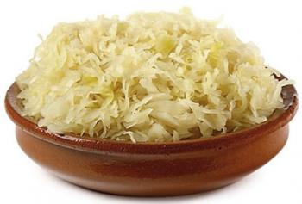
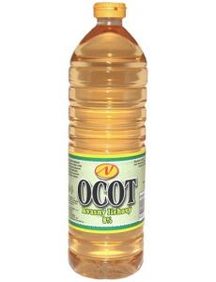
Kvasenie cukrov
Alkoholové kvasenie(výroba vína, piva a destilátov)
Vplyvom baktérií saccharomyces bez prístupu vzduchu C₆H₁₂O₆ ------------- > 2CH₃CH₂OH + 2CO₂ ^{etanol}
Mliečne kvasenie(výroba kyslej kapusty a kyslých uhoriek)
Vplyvom baktérií lactobacillus bez prístupu vzduchu C₆H₁₂O₆ --------------- > CH₃–CHOH–COOH + CO₂ ^{kyselina mliečna}
Octové kvasenie – pokračujúce alkoholové(výroba octu)
Vplyvom baktérií acetobacter za prístupu vzduchu(kyslíka)
CH₃CH₂OH + O₂ ---------------> CH₃–COOH + H₂O ^{kyselina octová}

Obsah
Kontrolné otázky

Slide 15
Cukry a výživa
Cukry patria k základným zložkám potravy spolu s bielkovinami a tukmi
Cukry by mali zaberať 40% z dennej dávky základných živín
25% by mali tvoriť nízko-koncentrované (pomalé ) cukry (zelenina, ovocie)
15% by mali tvoriť vysoko-koncentrované (rýchle) cukry (potraviny obsahujúce najmä škrob – múka, zemiaky, ryža)

Obsah
Kontrolné otázky

Slide 16
Glykemický index
Glykemický index je bezrozmerné číslo, ktoré vyjadruje postavenie potraviny na stupnici od 0 do 100 podľa toho, ako rýchlo sa cukor v potravine vstrebáva a ako rýchlo ovplyvňuje hladinu glukózy v krvi.
Potraviny, ktoré majú vysoký glykemický index, obsahujú cukor, ktorý sa štiepi a vstrebáva rýchlo, výrazne zvyšuje hladinu glukózy a inzulínu v krvi a rýchlo vedie k pocitu hladu.
Nízky glykemický index majú potraviny, ktorých cukor má opačné vlastnosti.
Podľa glykemického indexu sa potraviny delia na potraviny:
s nízkym glykemickým indexom (< 55)
so stredným glykemickým indexom (56 – 69)
s vysokým glykemickým indexom (> 70)

Obsah
Kontrolné otázky

Slide 17
Kontrolné otázky
Definujte z chemického hľadiska cukry ☺
Vysvetlite podstatu fotosyntézy ☺
Rozdeľte cukry podľa zloženia ☺
Popíšte vlastnosti, výskyt, použitie a význam glukózy ☺
Popíšte vlastnosti, výskyt, použitie a význam fruktózy ☺
Popíšte vlastnosti, zloženie a použitie sacharózy ☺
Popíšte vlastnosti, zloženie a použitie laktózy ☺
Popíšte vznik, zloženie a využitie maltózy ☺
Vysvetlite štruktúru, zloženie, význam a použitie škrobu ☺
Vysvetlite štruktúru, zloženie, význam a použitie celulózy ☺
Vysvetlite výskyt a význam glykogénu ☺
Určte rozdiel medzi alkoholovým a mliečnym kvasením ☺
Uveďte príčinu skvasenia vína na ocot ☺
Nájdite súvislosť medzi pojmami pomalé, rýchle cukry a pojmom glykemický index ☺
Vysvetlite ako pôsobia potraviny s vysokým glykemickým indexom na ľudsky organizmus ☺
Uveďte názov choroby nesprávneho metabolizmu cukrov

Obsah

Slide 18
Ďakujeme za pozornosť ☺

